Slide 1


クイックスタート
※本書では「Exastro IT Automation」を「ITA」として記載します。
第1.1版
Exastro developer

Slide 2
目次
はじめに
1.1 Webコンソール画面（ログイン）
1.2 画面説明（メインメニュー）
1.3 画面説明（各メニュー）（1/2）
1.3 画面説明（各メニュー）（2/2）
シナリオ説明
2.1 本書のシナリオと作業範囲の位置づけ
実行前準備
3.1 IaCの登録（1/3）
3.2 IaCの登録（2/3）
3.3 IaCの登録（3/3）
3.4 IaCを含むワークフローを作成
3.5 機器一覧にターゲットとなるLinuxマシンを登録
実行操作
4.1 オペレーションの払出し
4.2 ターゲットとIaCの紐付け
4.3 ワークフローの実行
A 付録
参考① 【Ansible-Legacy】単体実行
参考② 【Ansible-Legacy】作業結果の確認
参考③ Symphony実行結果の確認方法
参考④ プレイブックサンプル集

Slide 3
1. はじめに

Slide 4
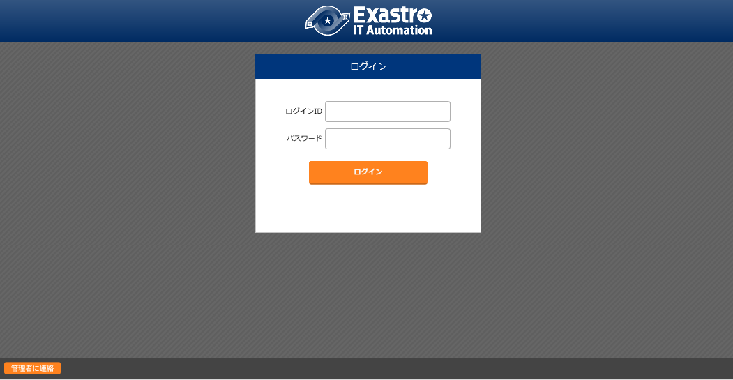
1.1 Webコンソール画面（ログイン）
Webコンソールログイン
以下のURLへアクセスすると、ログイン画面が表示されます。 https://exastro-it-automation/
初回ログイン時は、ログイン直後に
パスワード変更を求められます。
ITA導入は
” ITA-online-install_ja.pdf”
をご参照ください。

Slide 5
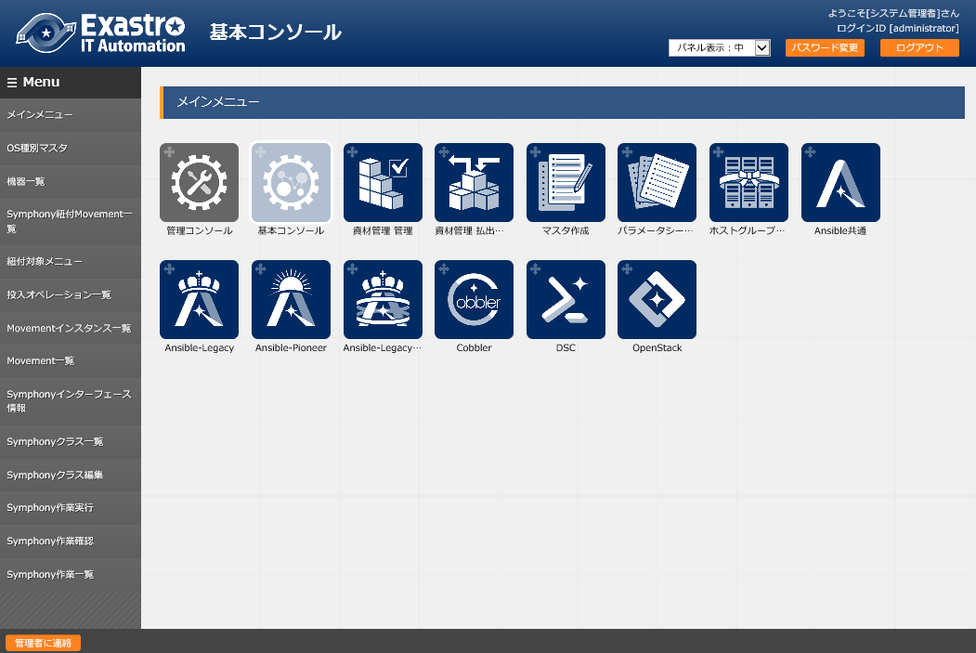
1.2 画面説明
画面説明（メインメニュー）
基本的な名称は以下の通り。
各機能の詳細は
マニュアルを参照してください。
メニュー
メニューグループ

Slide 6
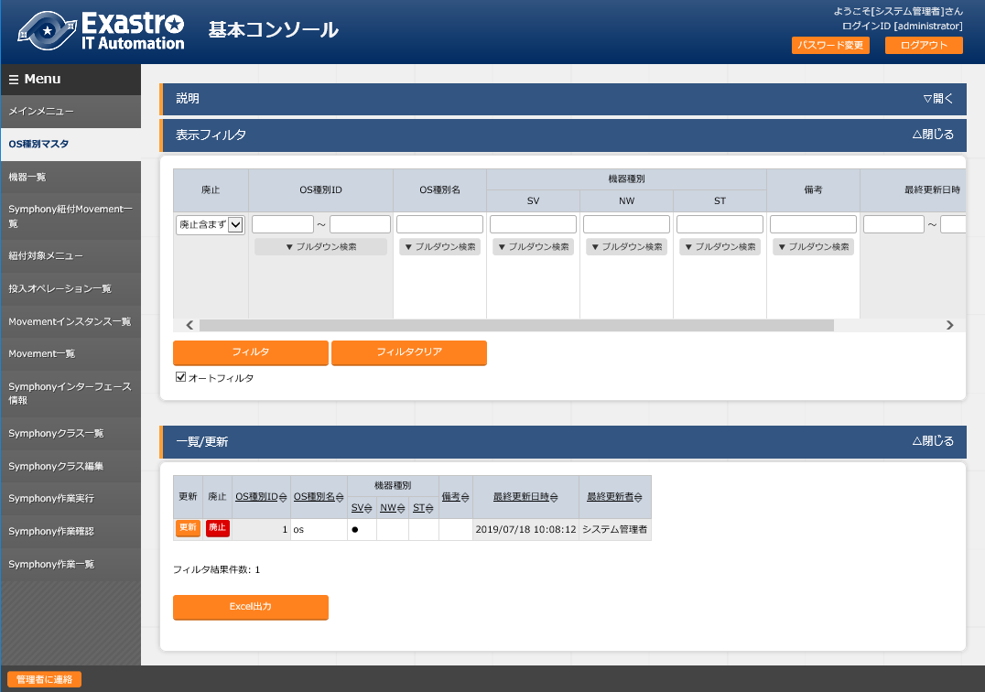
1.3 画面説明（各メニュー）（1/2）
画面説明（各メニュー）
基本的な名称は以下の通り。
各機能の詳細は
マニュアルを参照してください。
■サブメニューの概略
【説明】 ：表示中メニューの説明
【表示フィルタ】 ：登録情報の検索機能
【一覧/更新】 ：登録情報の表示

Slide 7
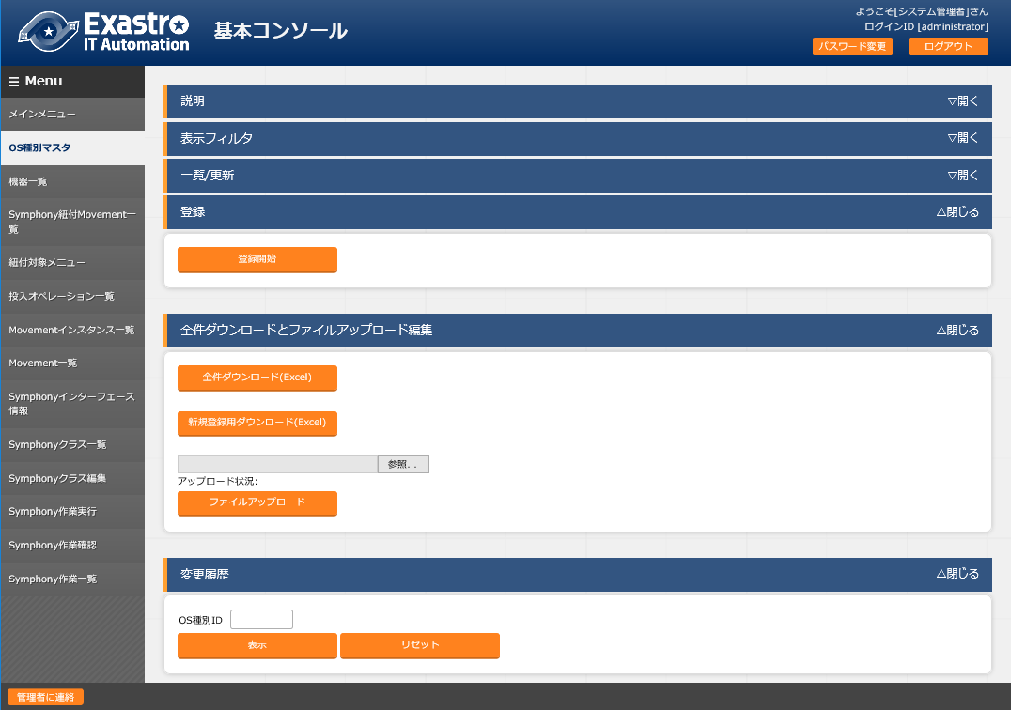
1.3 画面説明（各メニュー）（2/2）
画面説明（各メニュー）
基本的な名称は以下の通り。
各機能の詳細は
マニュアルを参照してください。
■サブメニューの概略
【登録】 ：Webからのレコード登録
【全件ダウンロードとファイルアップロード編集】
：excelからのIN/OUT処理
【変更履歴】 ：登録レコードの変更履歴

Slide 8
2. シナリオ説明

Slide 9
2.1 本書のシナリオと作業範囲の位置づけ
インストール後からAnsible-Legacyを実行するまでのシナリオ
シナリオと、開発者/作業者の作業範囲について以下に示す。
実行前準備
IaCの登録（Movement）
IaCを含むワークフロー(Symphony)を作成
機器一覧にターゲットとなるLinuxマシンを登録
実行操作
オペレーションの払出し
★繰り返し
実行★
ターゲットとIaCの紐付け
ワークフローの実行
前準備としてIaCの登録やワークフローを作成し、
実行操作は登録済みのワークフローを繰り返し使用する。

Slide 10
3. 実行前準備

Slide 11
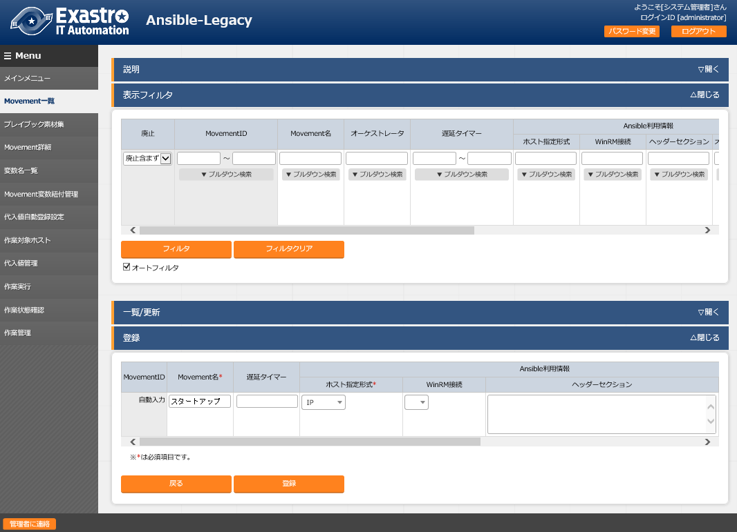
3.1 IaCの登録（1/3）
Movement一覧へ新規Movementを登録
メインメニューより、「Ansible-Legacy」メニューグループ >> 「Movement一覧」と選択し、登録開始ボタンより登録作業を開始する。
IaCの登録
IaCを含むワークフローを作成
機器一覧にターゲットとなる
Linuxマシンを登録
オペレーションの払出し
ターゲットとIaCの紐付け
ワークフローの実行
①
必須入力項目は以下の2項目
[Movement名]
[ホスト指定形式]
※Movement：最小の作業名
②

Slide 12
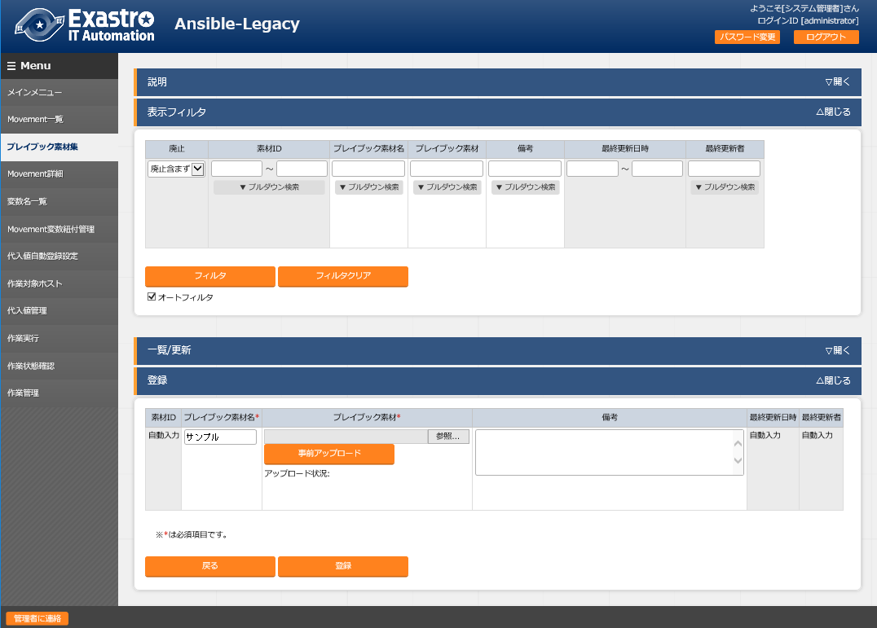
3.2 IaCの登録（2/3）
プレイブック素材集へ新規プレイブックを登録
メインメニューより、「Ansible-Legacy」メニューグループ >> 「プレイブック素材集」を選択し、登録開始ボタンより登録作業を開始する。 ※プレイブックを予め用意していない場合は、 後述の付録、「参考④」の中よりご使用ください。
IaCの登録
IaCを含むワークフローを作成
機器一覧にターゲットとなる
Linuxマシンを登録
オペレーションの払出し
ターゲットとIaCの紐付け
※プレイブックをアップロードする時に、
ファイル指定後は必ず事前アップロードボタンを押す
ワークフローの実行
①
必須入力項目は以下の2項目
[プレイブック素材名]
[プレイブック素材]
②

Slide 13
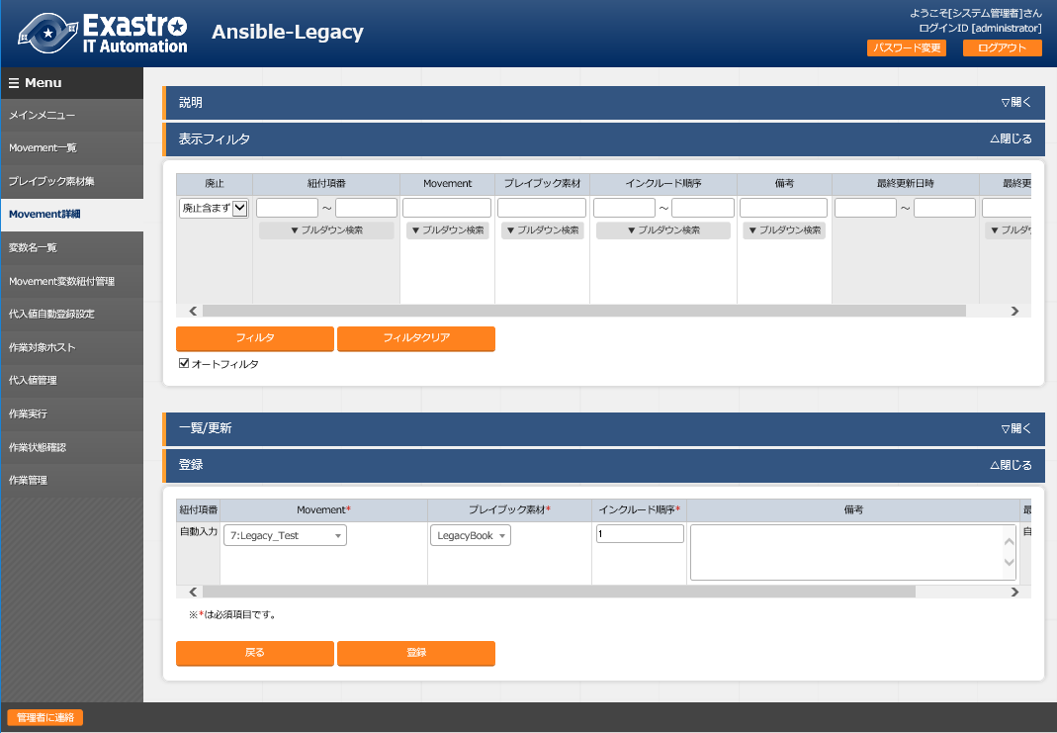
3.3 IaCの登録（3/3）
Movement詳細への登録
メインメニューより、「Ansible-Legacy」メニューグループ >> 「Movement詳細」を選択し、登録開始ボタンより登録作業を開始する。
IaCの登録
IaCを含むワークフローを作成
機器一覧にターゲットとなる
Linuxマシンを登録
オペレーションの払出し
インクルード順序は、Movement1つに対して
複数プレイブックを登録する時の順序を
指定します。１：１の場合は1を入力。
ターゲットとIaCの紐付け
ワークフローの実行
①
必須入力項目は以下の3項目
[Movement]
[プレイブック素材]
[インクルード順序]
②

Slide 14
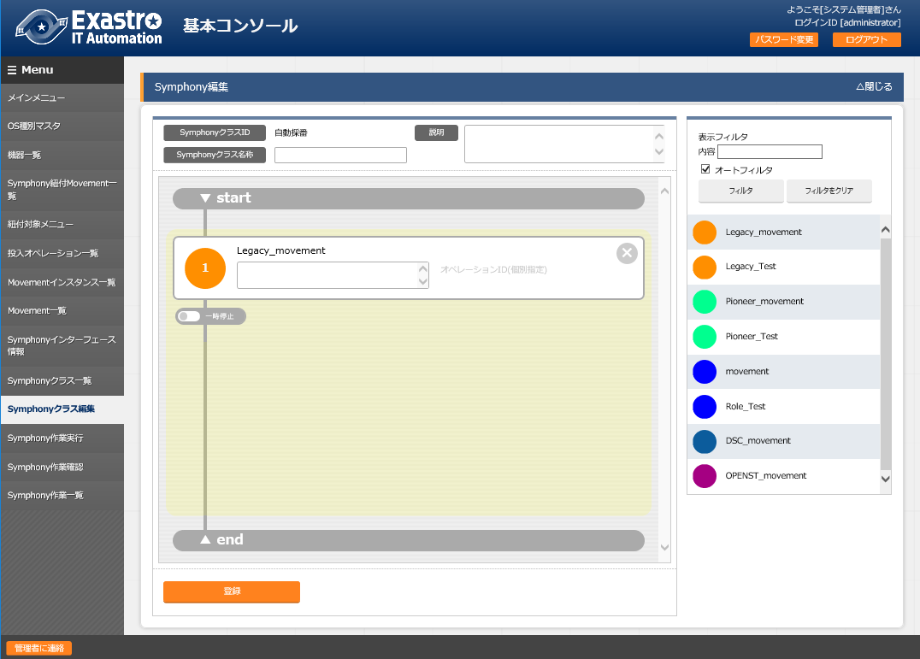
3.4 IaCを含むワークフローを作成
Symphonyクラス編集ワークフローを作成
メインメニューより「基本コンソール」＞＞「Symphonyクラス編集」を選択する。
IaCの登録
Symphonyの名前を登録
①
IaCを含むワークフローを作成
②
機器一覧にターゲットとなる
Linuxマシンを登録
オペレーションの払出し
ドラッグ＆ドロップ
ターゲットとIaCの紐付け
作業説明等の文字入力可
ワークフローの実行
作成したMovementが
一覧で表示されているので、
必要なMovementを
ドラッグ＆ドロップで登録する。
③

Slide 15
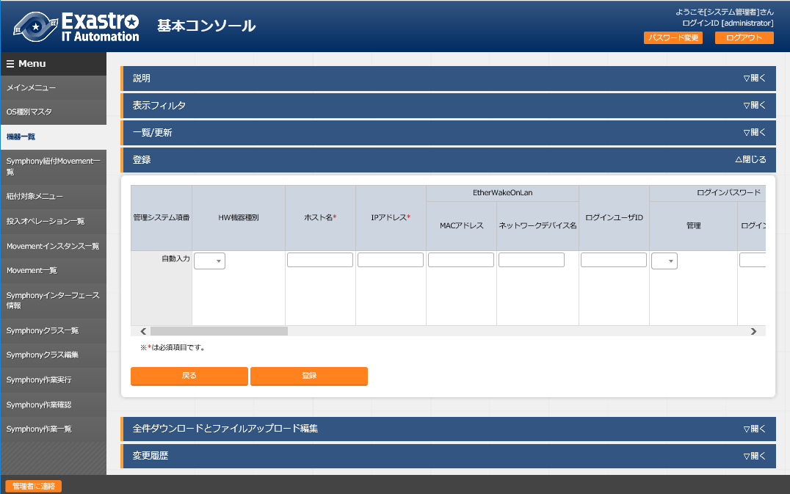
3.5 機器一覧にターゲットとなるLinuxマシンを登録
機器一覧へ新規ターゲットホストの登録
メインメニューより、「基本コンソール」メニューグループ >> 「機器一覧」メニューを選択し、登録開始ボタンより登録作業を開始する。
Ansible-Legacyを実行する為、
必須入力項目は以下の6項目
[ホスト名][IPアドレス][ログインユーザID]
[ログインパスワード管理][ログインパスワード]
[認証方式※]
※本書はパスワード認証で記載します。
IaCの登録
IaCを含むワークフローを作成
機器一覧にターゲットとなる
Linuxマシンを登録
オペレーションの払出し
ターゲットとIaCの紐付け
①
ワークフローの実行
②

Slide 16
4. 実行操作

Slide 17
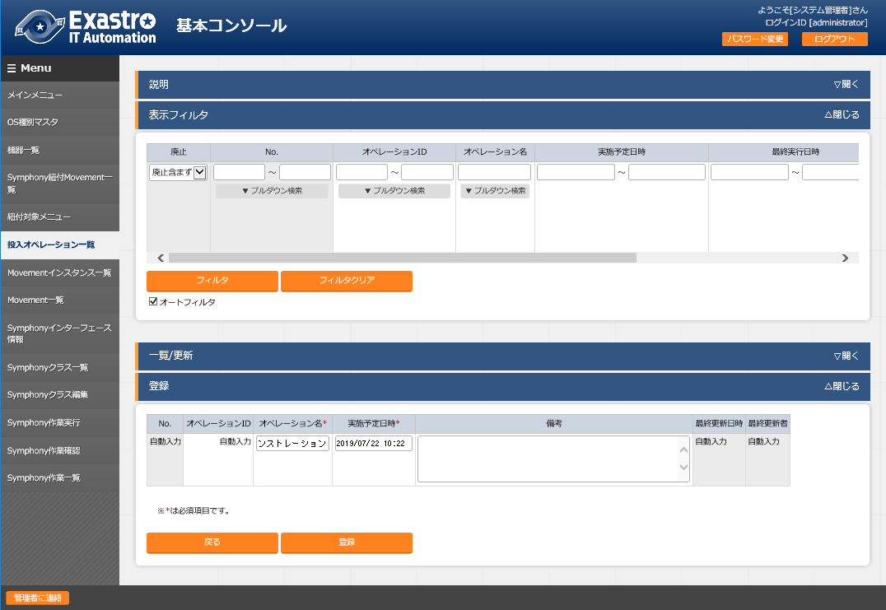
4.1 オペレーションの払出し
投入オペレーション一覧へ新規オペレーション名を登録
メインメニューより、「基本コンソール」メニューグループ >> 「投入オペレーション一覧」メニューを選択し、登録開始ボタンより登録作業を開始する。 ※オペレーションとは、作業全体を示すITAシステム内で使用する作業名称のこと。
IaCの登録
IaCを含むワークフローを作成
機器一覧にターゲットとなる
Linuxマシンを登録
オペレーションの払出し
必須入力項目は以下の2項目
[オペレーション名][実施予定日]
ターゲットとIaCの紐付け
ワークフローの実行
①
②

Slide 18
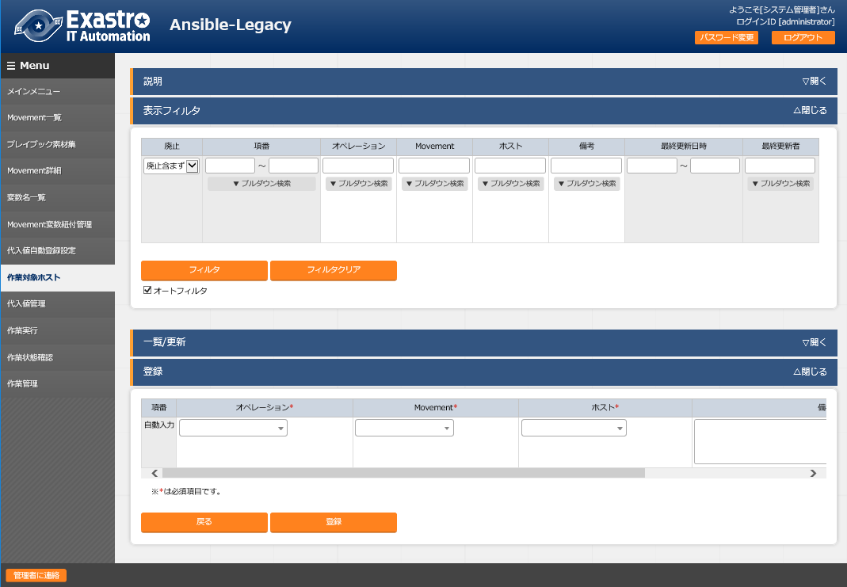
4.2 ターゲットとIaCの紐付け
作業対象ホストへの登録
メインメニューより、「Ansible-Legacy」メニューグループ >> 「作業対象ホスト」を選択し、登録開始ボタンを実行し登録作業を開始する。
IaCの登録
IaCを含むワークフローを作成
機器一覧にターゲットとなる
Linuxマシンを登録
オペレーションの払出し
ターゲットとIaCの紐付け
①
ワークフローの実行
必須入力項目は以下の3項目
[オペレーション]
[Movement]
[ホスト]
②
ホストは、作業対象の
機器を選択する。

Slide 19
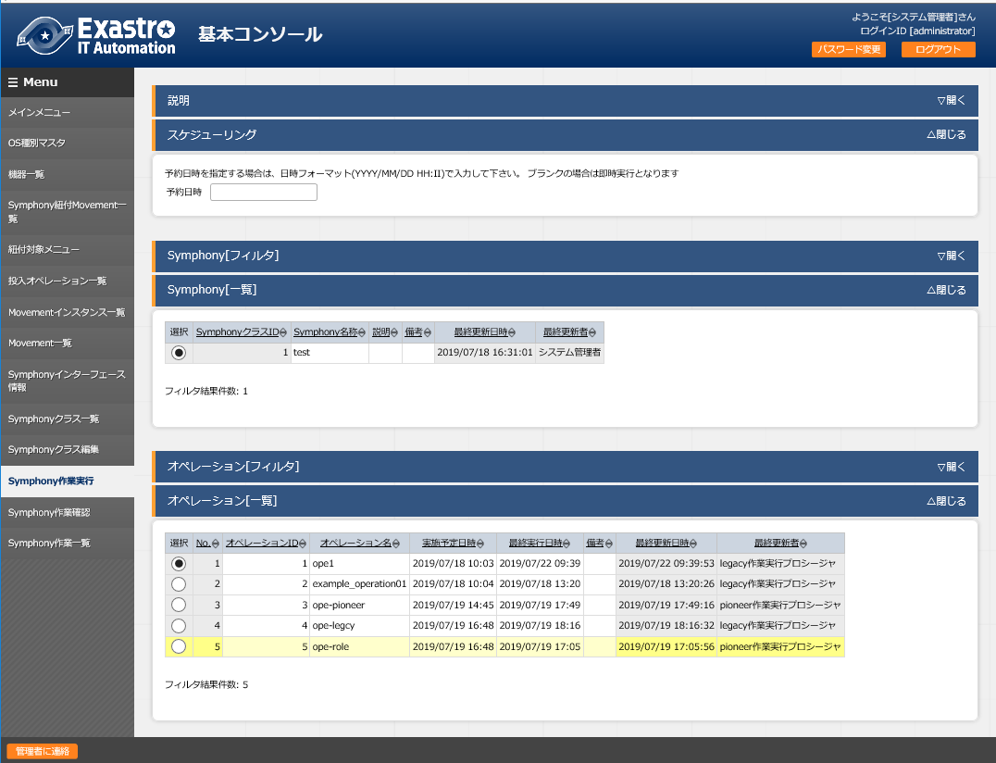
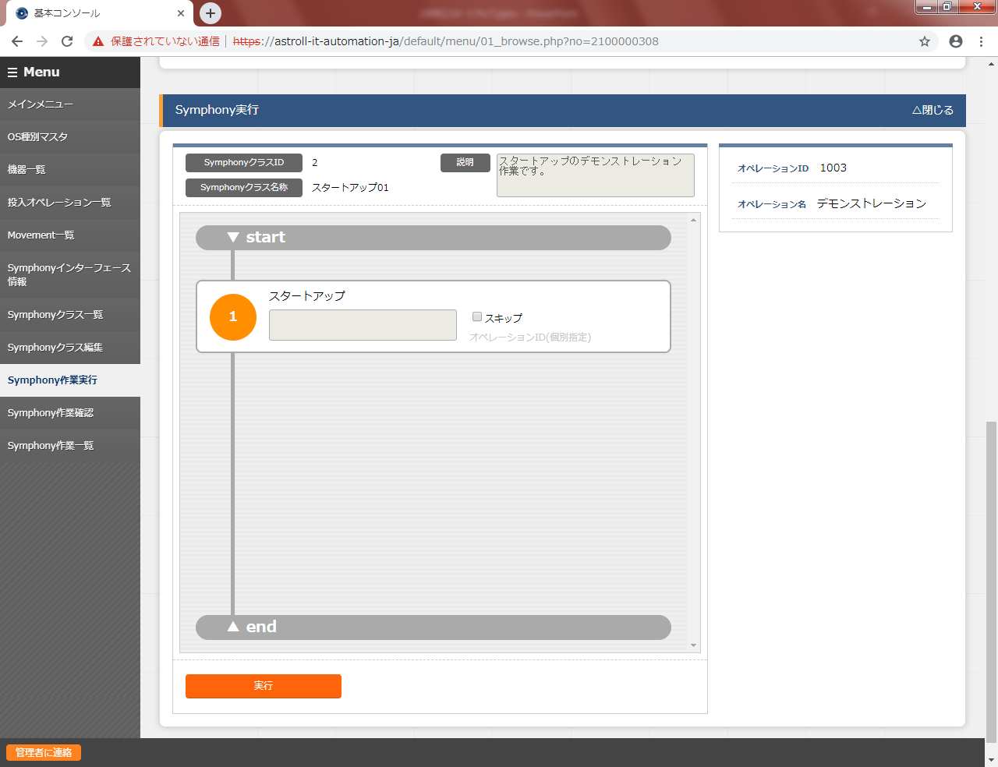
4.3 ワークフローの実行
Symphonyの実行
メインメニューより「基本コンソール」＞＞「Symphony作業実行」を選択する。
IaCの登録
実行する”Symphony”と、
“オペレーション”を選択。
※汎用手順書 ⇒ Symphony
※読替え表 ⇒ オペレーション
IaCを含むワークフローを作成
機器一覧にターゲットとなる
Linuxマシンを登録
①
オペレーションの払出し
ターゲットとIaCの紐付け
②
ワークフローの実行
③

Slide 20
A 付録

Slide 21
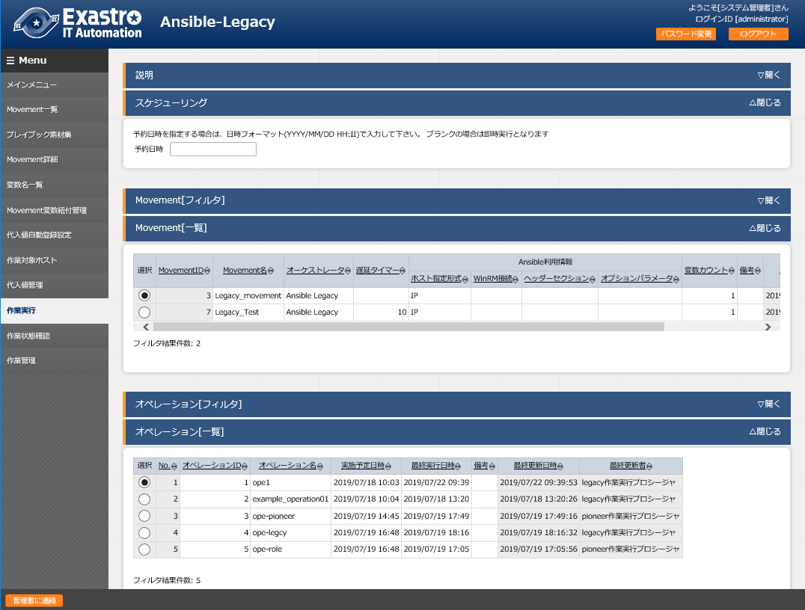
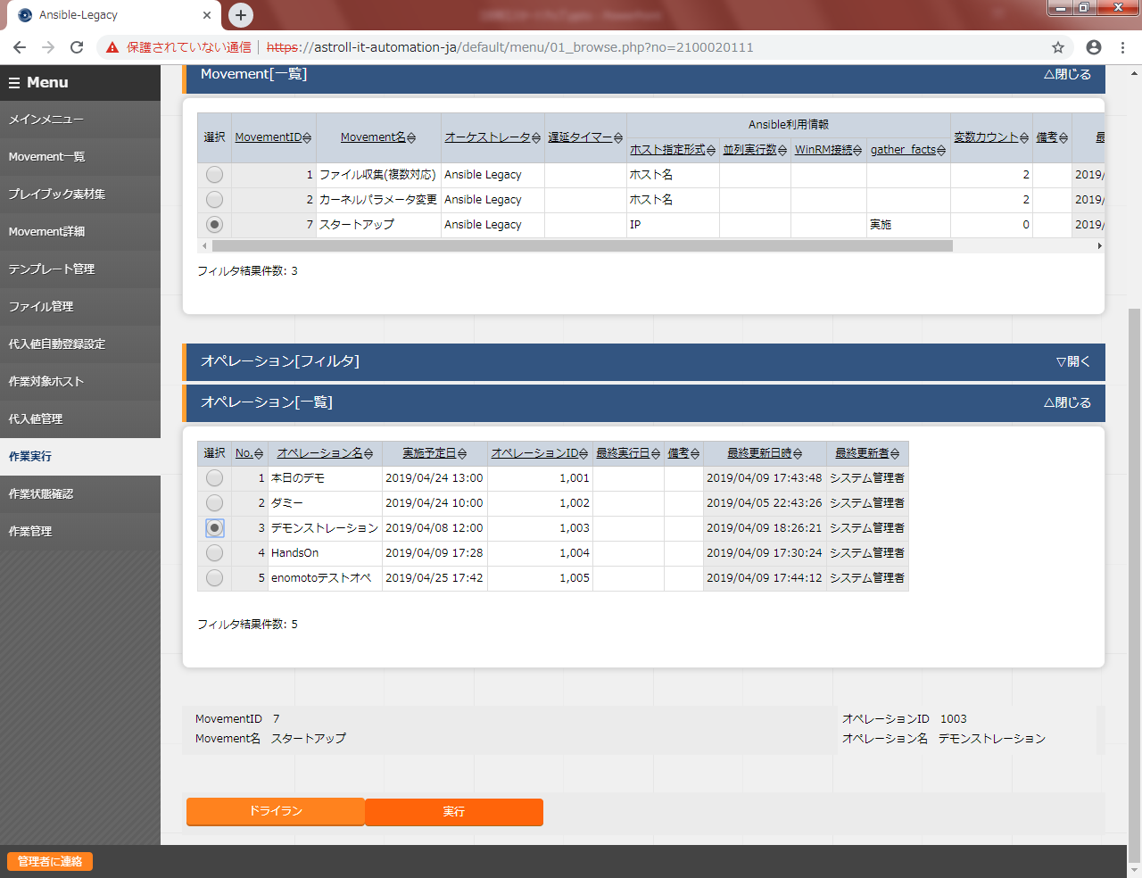
参考① 【Ansible-Legacy】単体実行
作業実行
Ansible-Legacyは「作業実行」メニューがあり、Movementごとに 個別実行や、ドライランが可能となっている。
作成済みのMovementを選択
①
ドライラン：
プレイブックの接続確認/構文チェック
実行：
プレイブックを実行
Movementと紐づいた
オペレーションを選択
②
③

Slide 22
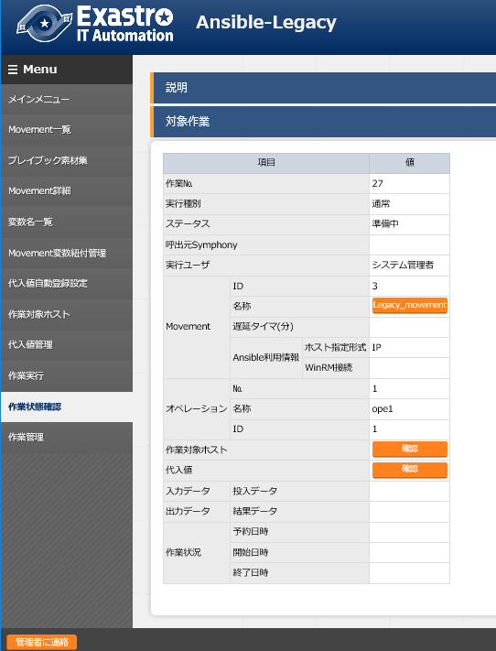
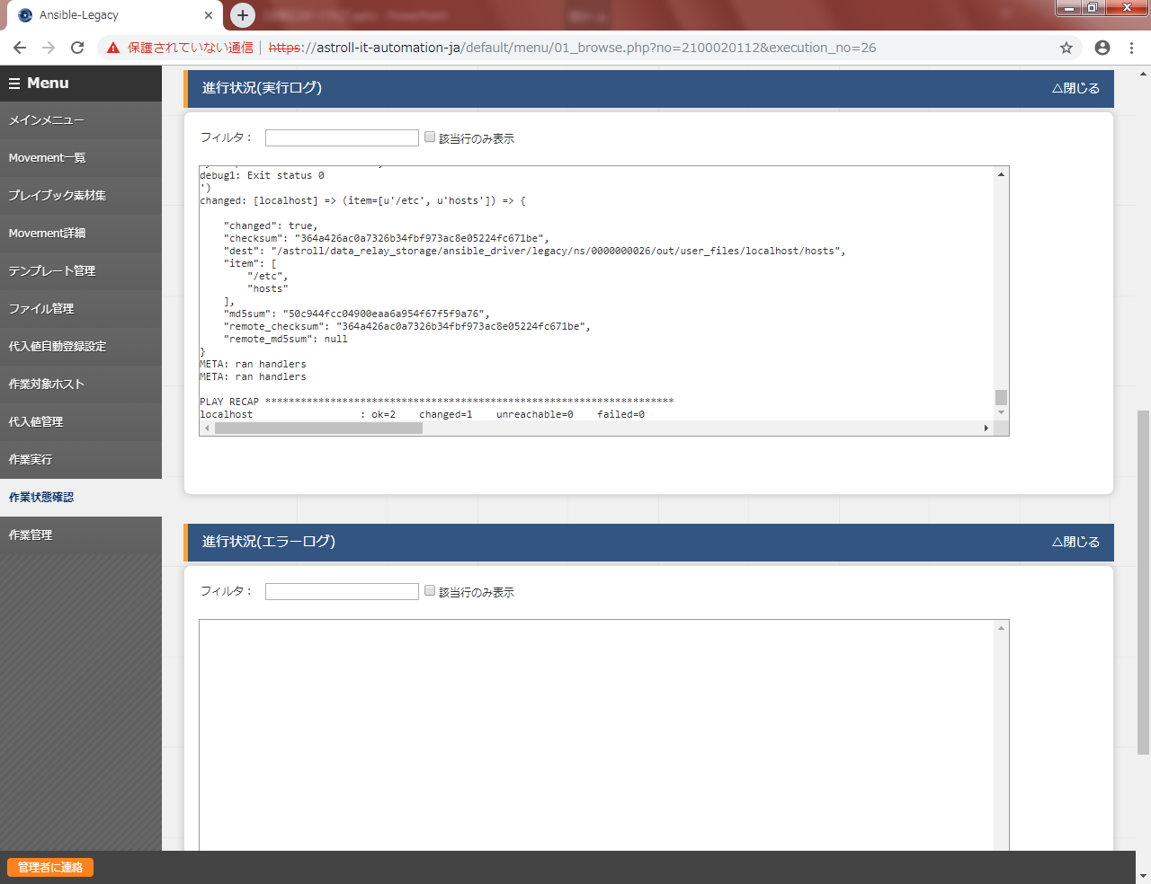
参考② 【Ansible-Legacy】実行確認
作業結果確認
実行（またはドライラン）すると画面が切替わり、実行ステータスや、ログが表示される。
実行ステータス
実行エビデンスや、
投入データが確認可能
point
point
実行ログやエラーログを
リアルタイムで確認可能

Slide 23
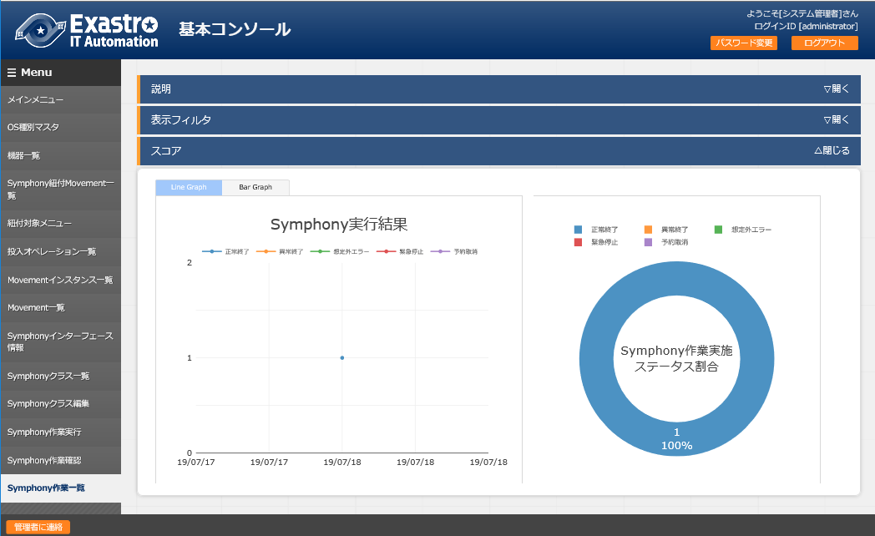
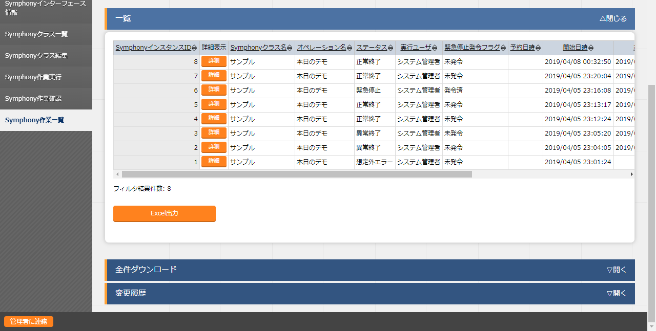
参考③ Symphony実行結果の確認方法
Symphony作業一覧で実行結果を確認
メインメニューより「基本コンソール」＞＞「Symphony作業一覧」を選択する。
point
表示フィルタで絞り込まれた
データを元にグラフを動的生成。
point
表示フィルタで絞り込まれた
データをリストで出力。
詳細ボタンを押すと詳細情報を
別タブで表示

Slide 24
参考④ プレイブックサンプル集
（Linuxサーバ向けの）サンプルプレイブック
以下のプレイブックはサンプルとなります。 そのままでもご利用いただけますが、赤字箇所は任意でご変更ください。 ※文字コードは”UTF-８”、改行コードは”LF”、拡張子は”yml”形式。また、インデントにご注意下さい。
- name: Make Work Directory demonstration
file: path: /tmp/demodirectory state: directory mode: 0755
/tmp配下に”demodirectory”という
ディレクトリが作成されます。
point
- name: Sample User add user: name: ITA createhome: no uid: 4401 group: users
ITAユーザが作成されます。 動作確認後はユーザを削除ください。
point
point
下記の定義はITAサーバに
ファイルを持ち帰る時に使用する
予め用意された予約変数となります。
{{ __workflowdir__ }}/{{ inventory_hostname }}
point
- name: Collect Files fetch: src=/etc/hosts dest={{ __workflowdir__ }}/{{ inventory_hostname }} flat=yes
/etc/hostsファイルを収集します。
収集ファイルは結果データの zipファイル内に収集されます。

